Slide 1
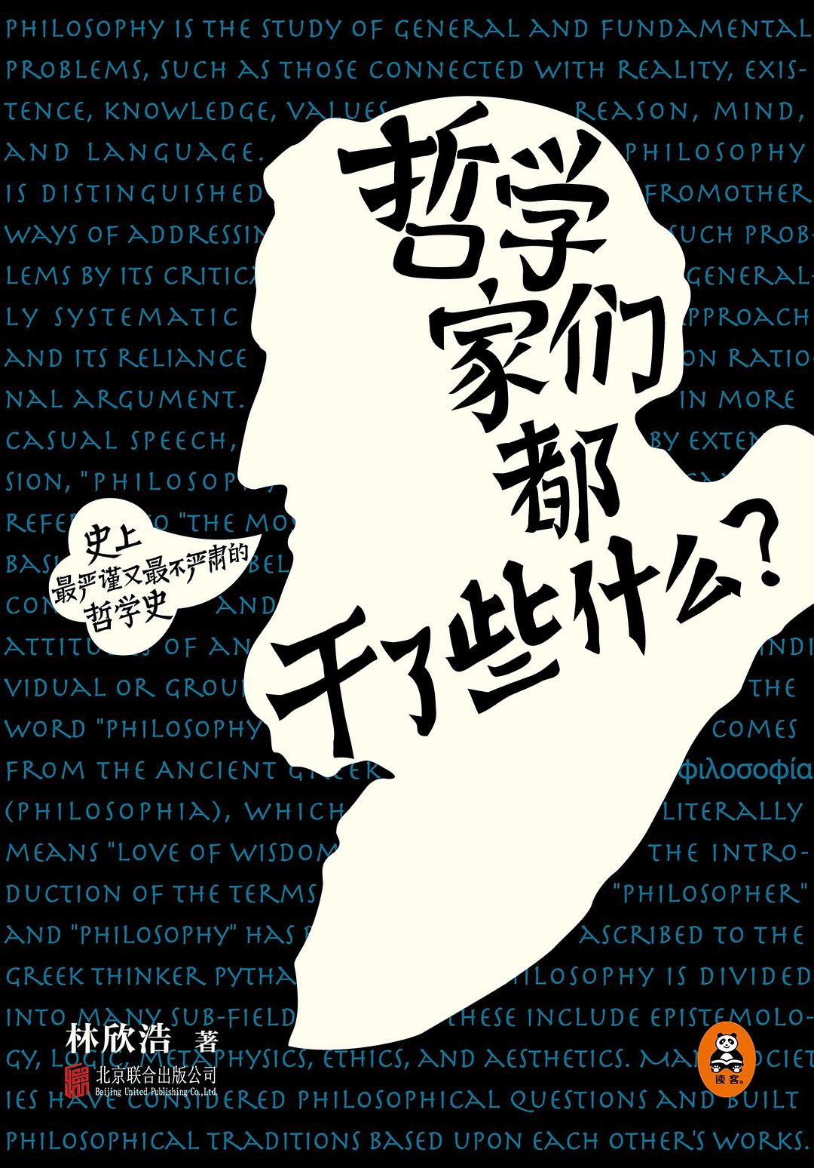
书籍介绍
史上最严谨又最不严肃的哲学史
书中讲述了从苏格拉底到笛卡尔,从休谟到康德.两千多年的哲学史,
一代代哲学家不断思考，并对我们的世界做出形形色色的阐释，
而哲学却并没有所谓的终极真理.
两个问题：
1.人生的意义是什么？
2.我如何才能获得最大的幸福？
适用于：哲学爱好者，对哲学史有浓厚兴趣的各年龄、各阶层读者。
有趣的同时又能学到哲学史的知识.

Slide 2
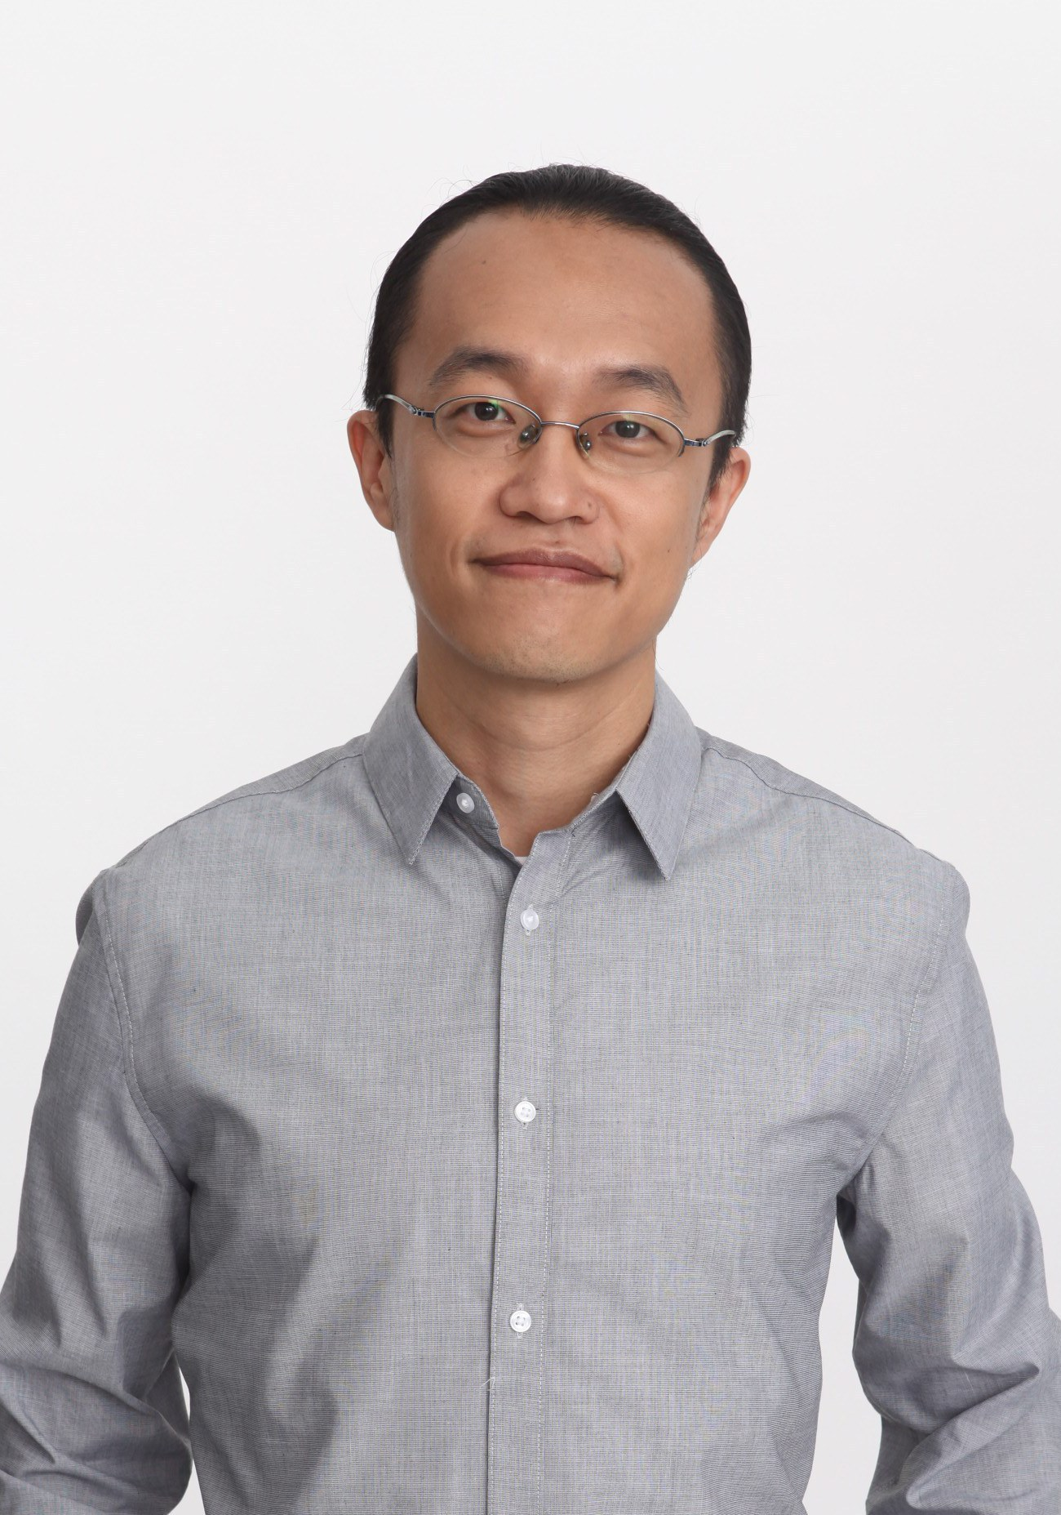
作者介绍
林欣浩，自由撰稿人。毕业于吉林大学管理学院。现居北京。擅长逻辑思辨，读书喜欢较真。相信一切外表高深的知识都要遵守简单的逻辑，用最浅白的话可以讲清楚最复杂的道理。
代表作:
《哲学家们都干了些什么》
《佛祖都说了些什么?》、
《哇，历史原来可以这样学》等。
2018年4月，受邀成为罗辑思维旗下首款学科产品“少年得到”的特约讲解人，开讲《数学有意思》音频课程。

Slide 3
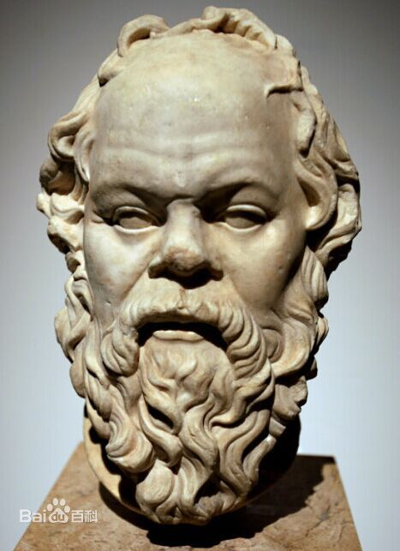
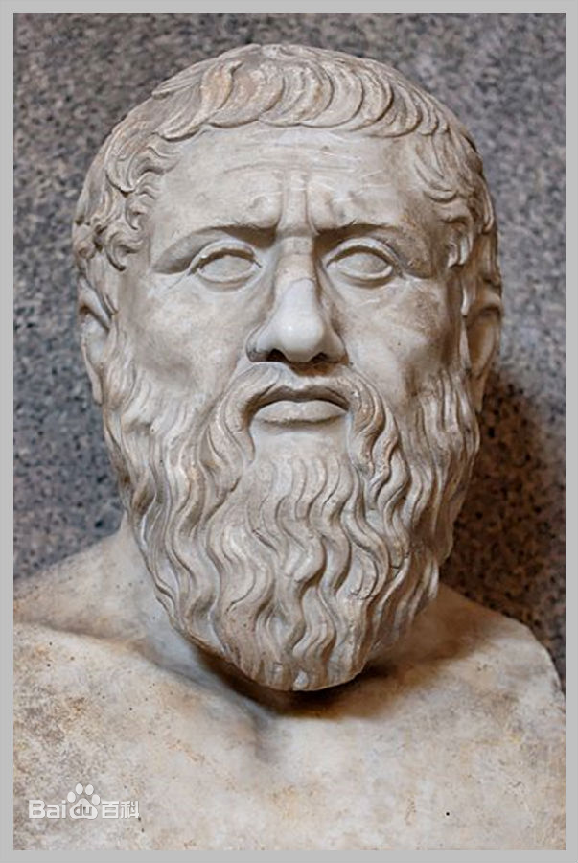
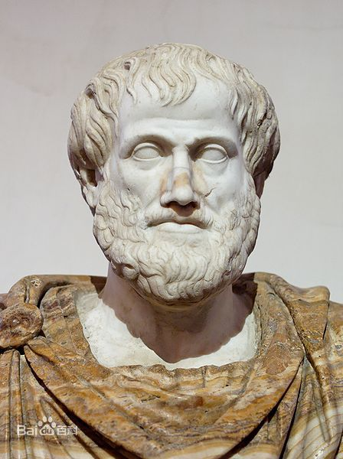
古希腊三贤
苏格拉底是柏拉图的老师，柏拉图是亚里士多德的老师。

Slide 4
苏格拉底之死
苏格拉底喜欢缠着别人问问题,对于对方的回答不断的追问,专挑对方的漏洞.而且不懂得谦虚的方法.到处找人辩论谁更聪明.
雅典临时裁决委员会(陪审团): 500人, 成年男性,不限制学历
280:220的投票结果苏格拉底以没钱为由讨价还价,说自己是被上帝派来开发陪审团智慧的. 重新被投票投成了360:140
280:220的投票结果苏格拉底以没钱为由讨价还价,说自己是被上帝派来开发陪审团智慧的. 重新被投票投成了360:140

Slide 5
思考
为什么要学哲学?为什么要有怀疑的精神呢?
我是一个像苏格拉底这样具有怀疑精神,爱思考的人吗?
怀疑是思考的起点,是思考成果的检验者.一个不思考的人和动物有什么区别?自由怀疑和思考我们才能避免独断论,避免轻信未经证实的结论,才能找到正确的答案.
苏格拉底的怀疑是理性文明的开端.

Slide 6
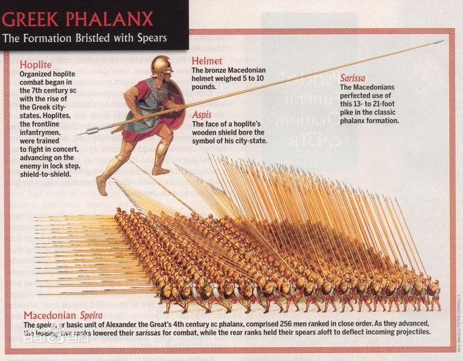
亚历山大帝国
马其顿方阵打败雅典底比斯圣队 → 亚力山大 → 亚历山大帝国 → 亚历山大图书馆

Slide 7
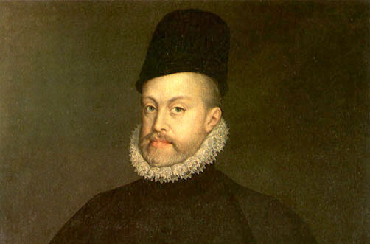
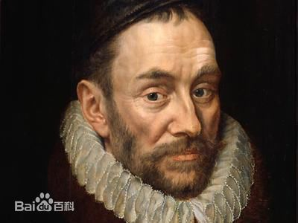
腓力二世与威廉·范·奥兰治
西班牙宗教裁决所→ 腓力二世拥有”无敌战队”→荷兰发起起义 →威廉被刺杀→20年后荷兰独立,成为哲学的第二故乡

Slide 8
笛卡尔: 我思故我在

